Slide 1
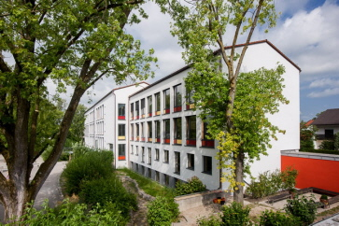
Herzlich willkommen
zum Elternabend
an der Grundschule Klettham

Slide 2

Schulfähigkeit
Sozial emotionale Schulfähigkeit
Kognitive Schulfähigkeit
Körperliche Schulfähigkeit
wichtig für den Schulbeginn
wird in den Kindertagesstätten bereits angebahnt

Slide 3

1. Sozial emotionale Schulfähigkeit
Selbstständigkeit
Regelbewusstsein
Zeitmanagement
Gruppenfähigkeit
Konfliktverhalten
Emotionale Stabilität
Konzentrationsfähigkeit

Slide 4
2. Kognitive Schulfähigkeit
Formwahrnehmung
Mengenerfassung
Sprache
Gliederungsfähigkeit

Slide 5

3. Körperliche Schulfähigkeit
Grobmotorik
Feinmotorik

Slide 6

4. Der Schulkindergarten
Informationen

Slide 7
5. Das Schulspiel
Alle Kinder werden dazu eingeladen.
Termin: vom 17.02. - 26.02.2025
Schulspiel ist ein Diagnosemittel, damit ihr Kind bis zum Schuleintritt gezielt gefördert werden kann.
Beratungsgespräche sind im Vorfeld möglich.

Slide 8
6. Hinweise zur Einschulung
2025/26
Regulär schulpflichtig sind alle Kinder, die bis zum 30. Juni 2025 sechs Jahre alt werden, bereits einmal zurückgestellt oder verschoben wurden.
Einschulungskorridor
Eltern, deren Kinder im Zeitraum vom 1. Juli bis zum 30. September 2025 sechs Jahre alt werden, können durch einen schriftlichen Antrag die Einschulung ihres Kindes um ein Jahr verschieben.
Frist des Antrags: 10. April 2025
Korridorkinder durchlaufen das gleiche Einschulungsverfahren wie alle anderen Kinder.

Slide 9
Hinweise zur Einschulung
2025/2026
Auf Antrag der Eltern können Kinder, die vom 1. Oktober bis zum 31. Dezember 2025 sechs Jahre alt werden, eingeschult werden.
Auch Kinder, die nach dem 31. Dezember 2025 sechs Jahre alt werden, können auf Antrag der Eltern eingeschult werden – aber nur mit schulpsychologischem Gutachten.

Slide 10
Hinweise zur Einschulung
2025/2026
Schuleinschreibung: (Digitale Anmeldung)
Infoschreiben & QR Code zur Schulanmeldung in der Einladung zum Schulspiel
ab dann ist die digitale Anmeldung möglich (Sekretariat hilft jederzeit)
Schuleinschreibetag am 26.03.2025 (späteste Anmeldung)

Slide 11
Hinweise zur Einschulung
2025/2026
Schnuppertag: Anfang Juli 2025
Schulsprengel

Slide 12
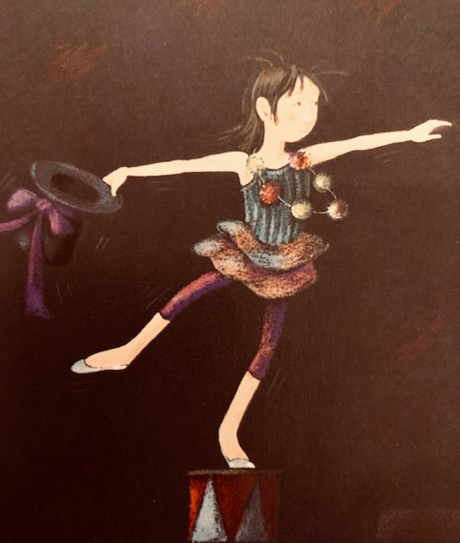
Der Ernst des Lebens

Slide 13
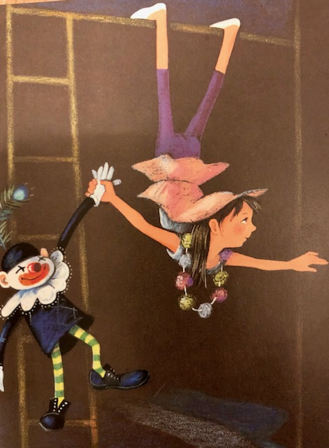
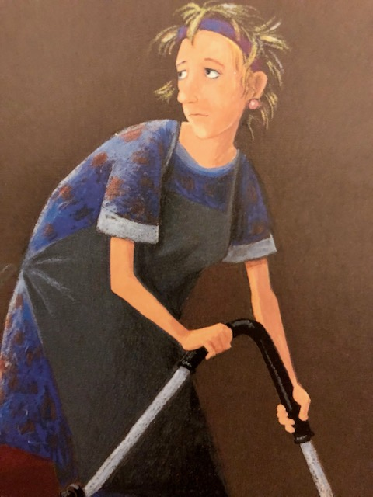
Der Ernst des Lebens

Slide 14
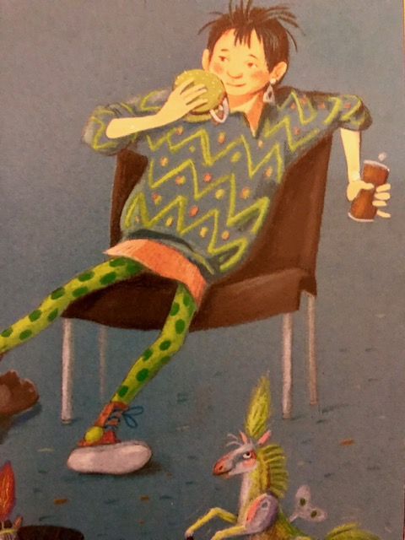
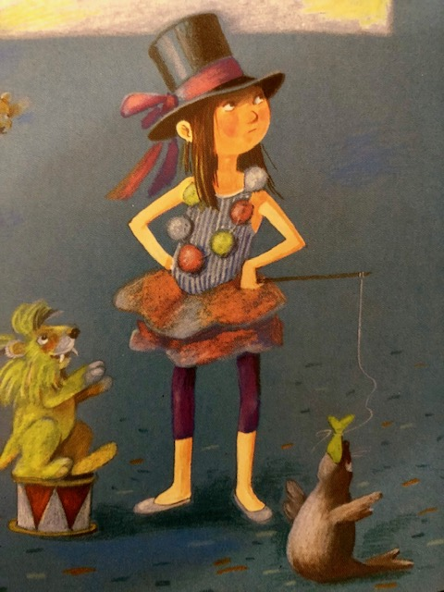
Der Ernst des Lebens

Slide 15
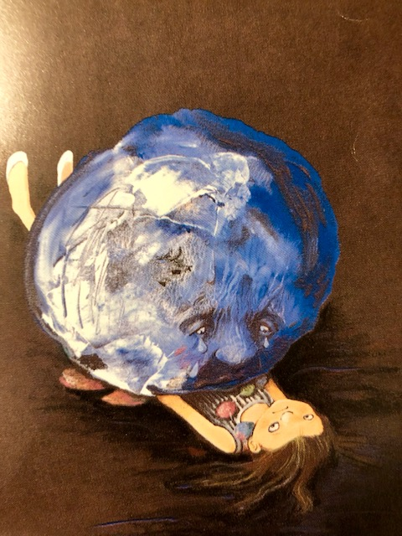
Der Ernst des Lebens

Slide 16
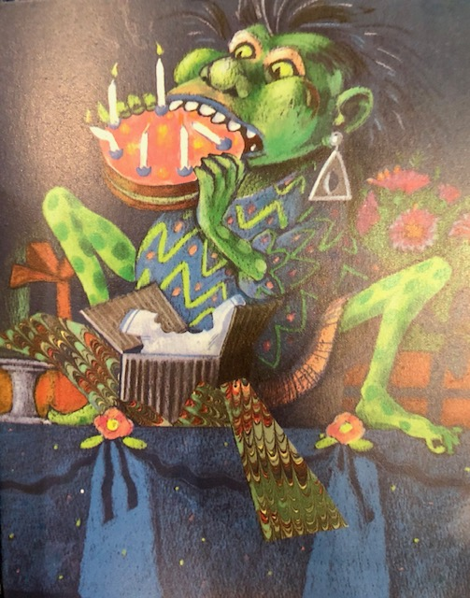
Der Ernst des Lebens

Slide 17
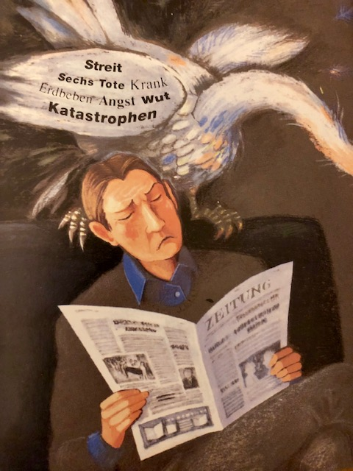
Der Ernst des Lebens

Slide 18

Der Ernst des Lebens

Slide 19

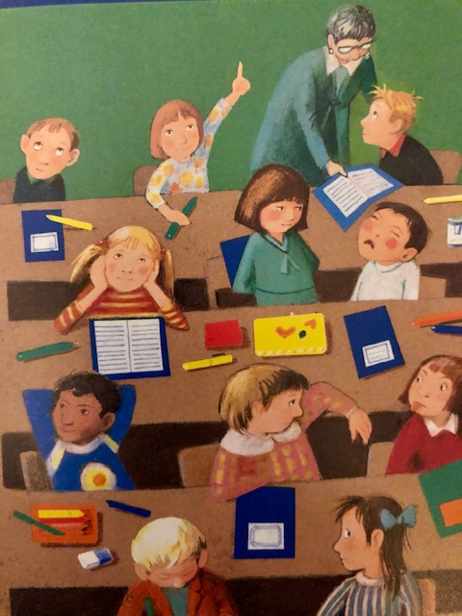
Der Ernst des Lebens

Slide 20
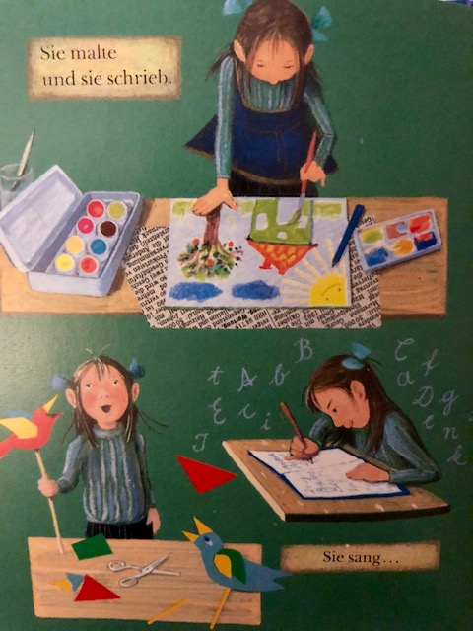
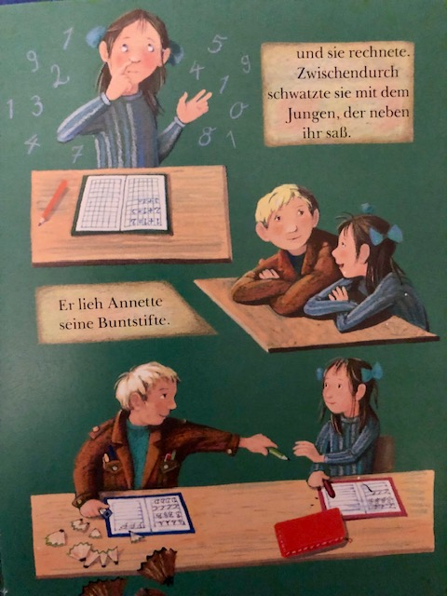
Der Ernst des Lebens

Slide 21
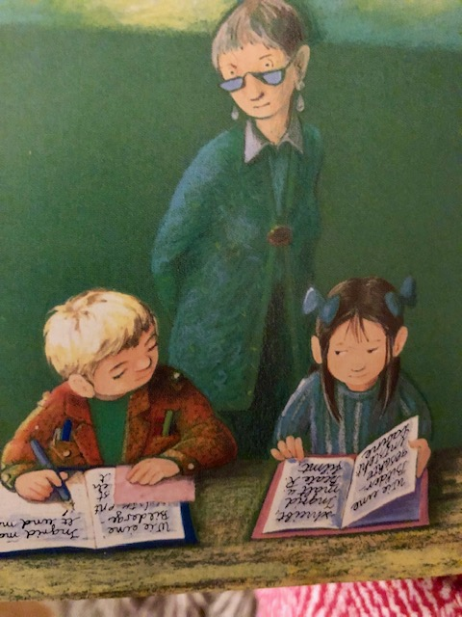
Der Ernst des Lebens

Slide 22
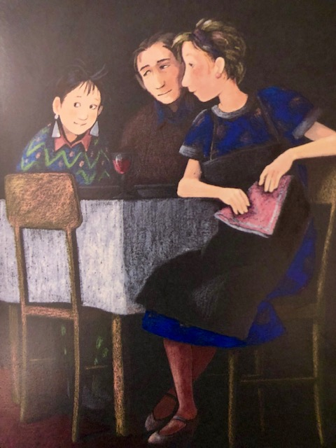
Der Ernst des Lebens

Slide 23

Offene Fragen

Slide 24
Wir freuen uns auf Ihr Kind!
Vielen Dank für
Ihre
Aufmerksamkeit

